Slide 1
FabWalker ε 組立説明書
株式会社イーケイジャパン（ELEKIT）

Slide 2
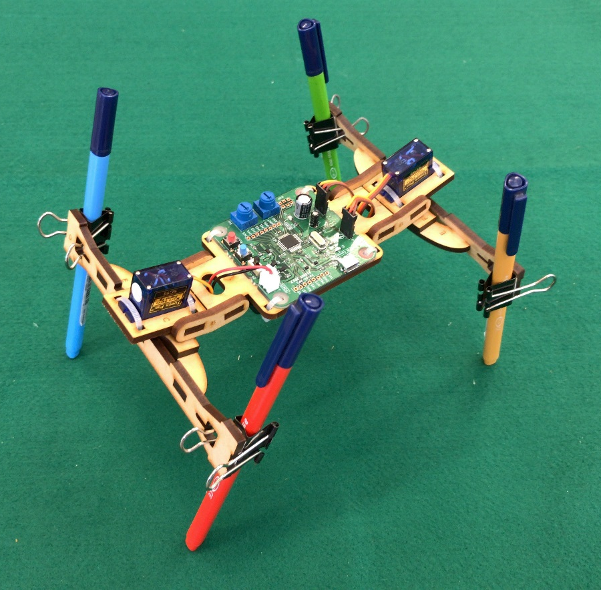
FabWalker εとは
ファブウォーカー イプシロン
前後左右、多彩な動きが可能
GUIプログラミングソフト 「PaletteLab」で制御できる
足を自由に交換でき、 “歩き方をデザイン”できる
デジタルファブリケーションを体験できる

Slide 3
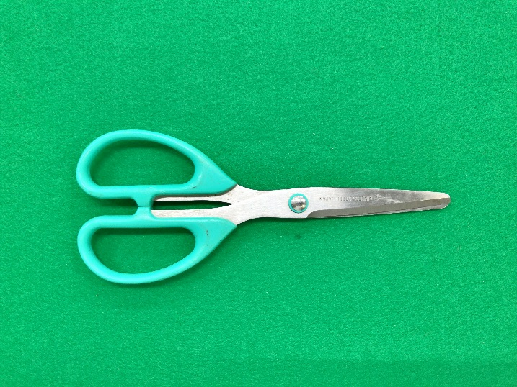
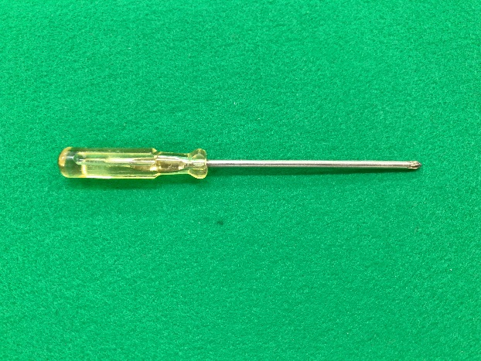
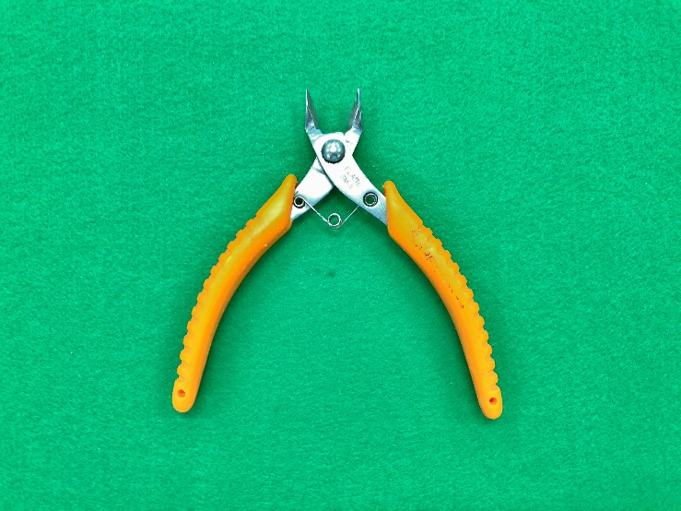


工作に必要な道具
はさみ
プラスドライバー（精密）
ニッパー
木工用接着剤

Slide 4
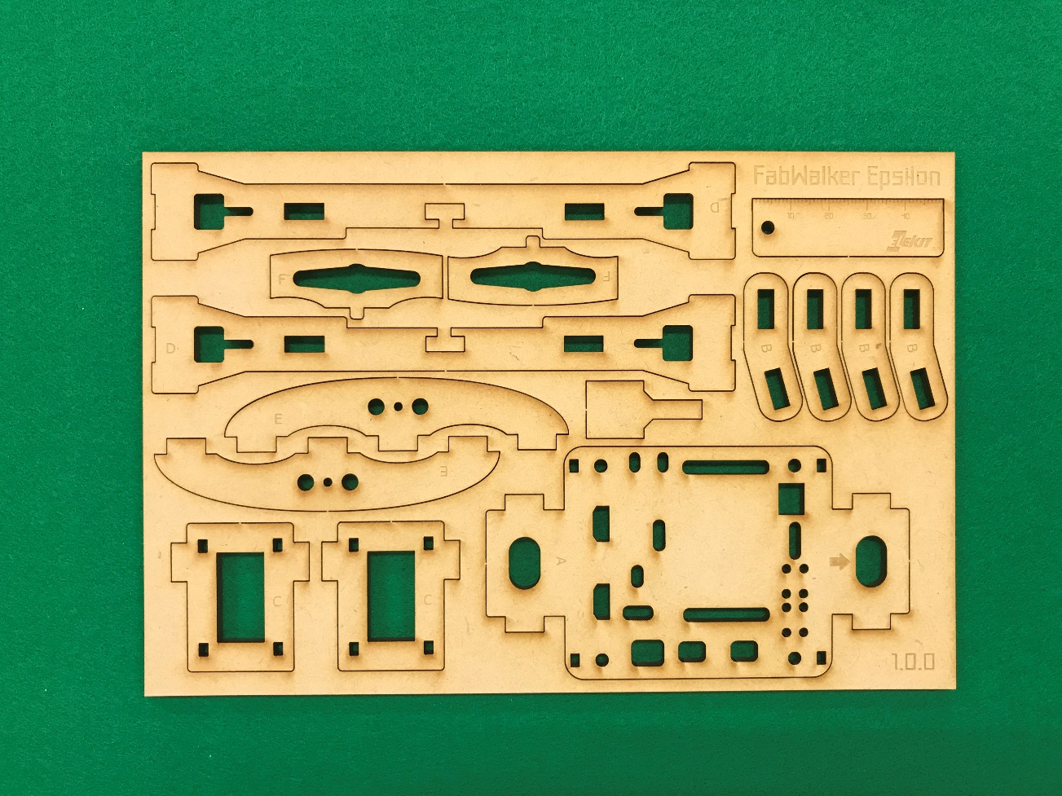
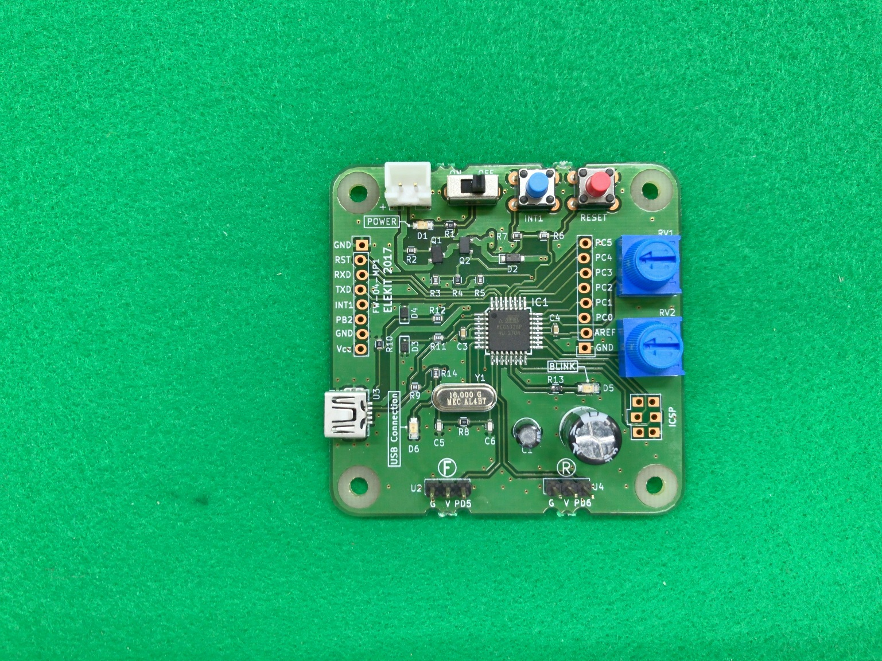
パーツリスト (1/3)
FabWalker ε 本体パーツ 1セット
制御基板 1枚

Slide 5
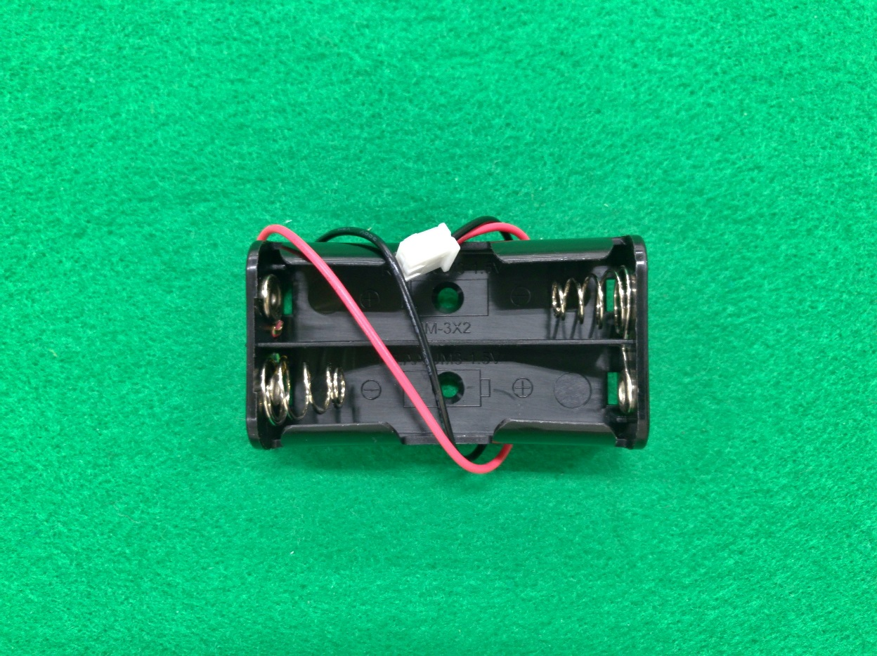
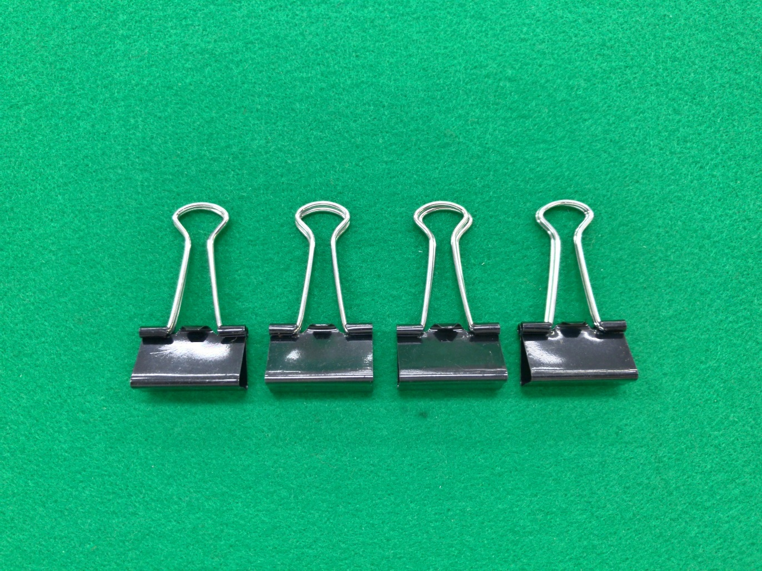
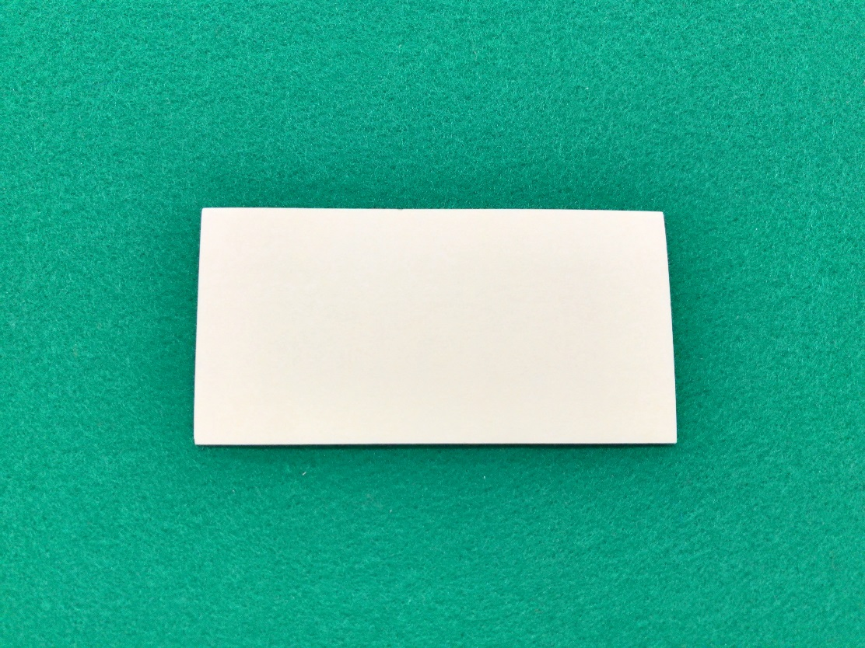
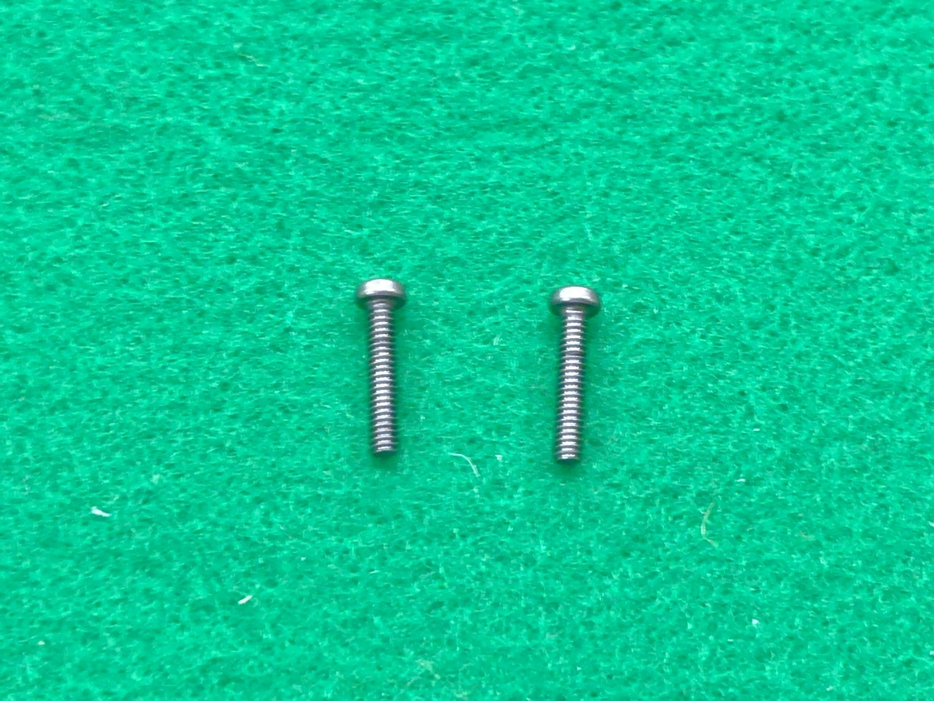
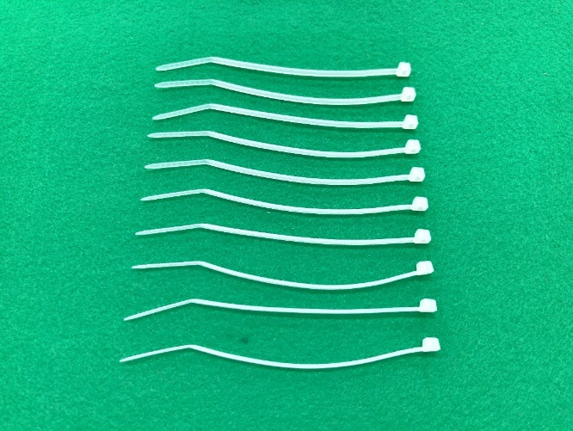
パーツリスト (2/3)
電池ボックス 1個
クリップ 4個
両面テープ 1枚
ねじ 2個
結束バンド 10本

Slide 6
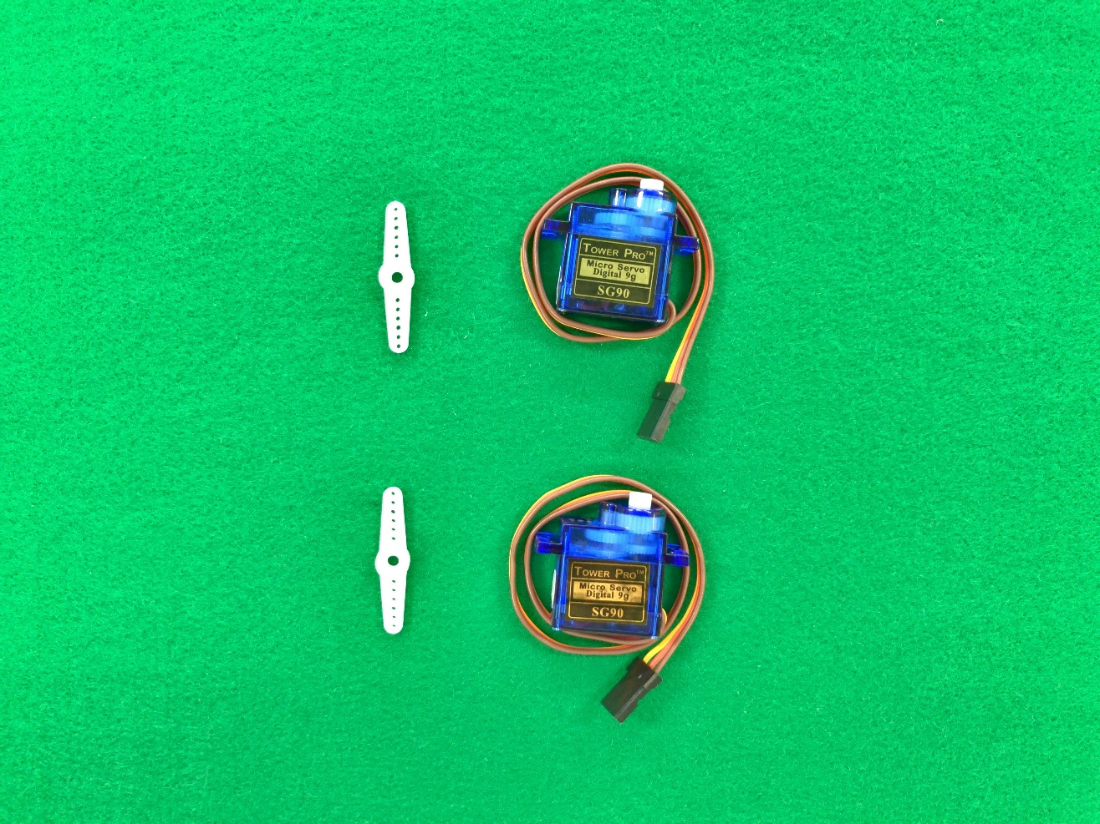
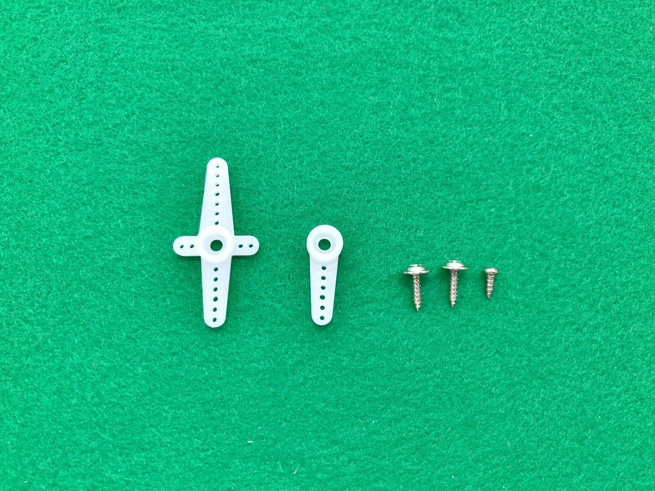
パーツリスト (3/3)
サーボモーター 2個
サーボモーターの袋に入っている これらの部品は使いません
サーボホーン 2個

Slide 7

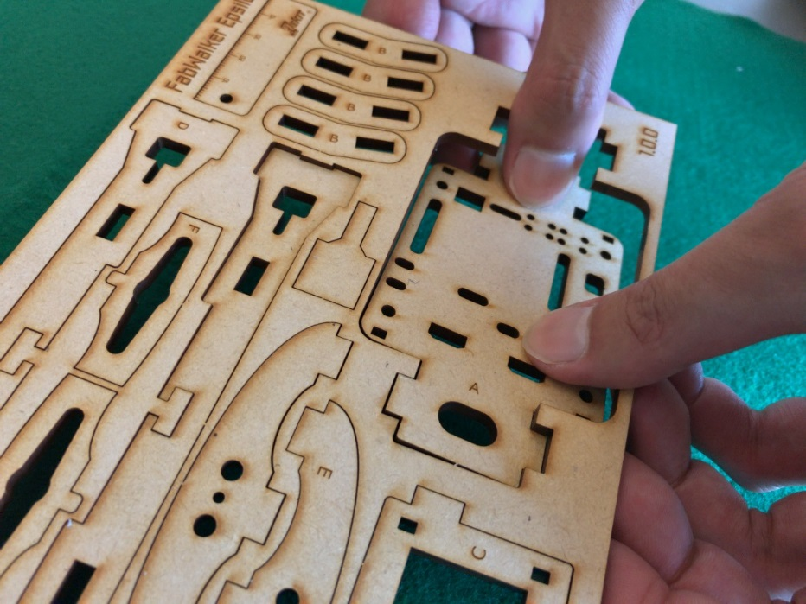
部品の取り外し方
事前チェック
FabWalker ε の部品は板状の外枠から取り外します。
部品を取り外すときは部品を左右にねじってはずします。

Slide 8
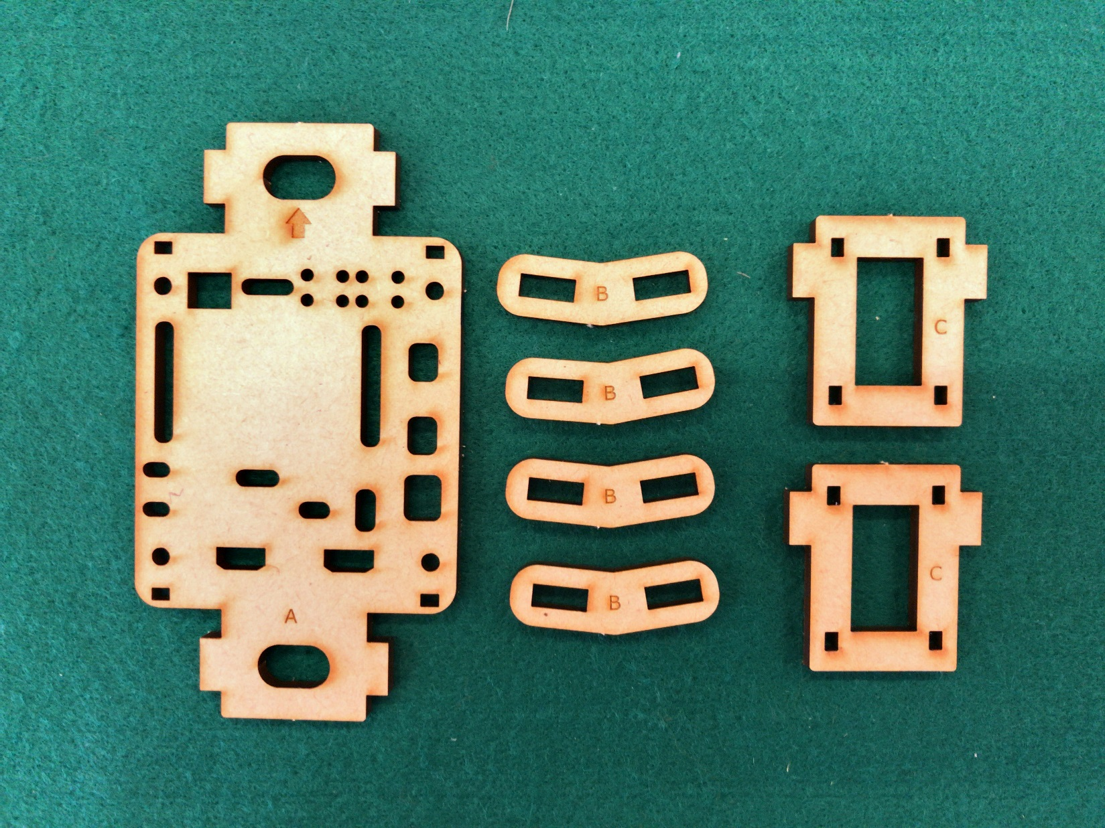
胴体に使う部品の確認
[部品A] 1個
[部品B] 4個
[部品C] 2個

Slide 9
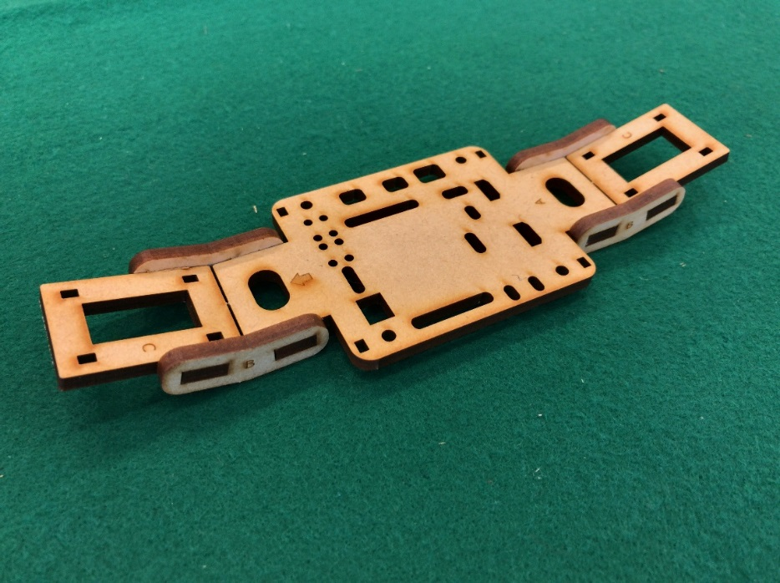
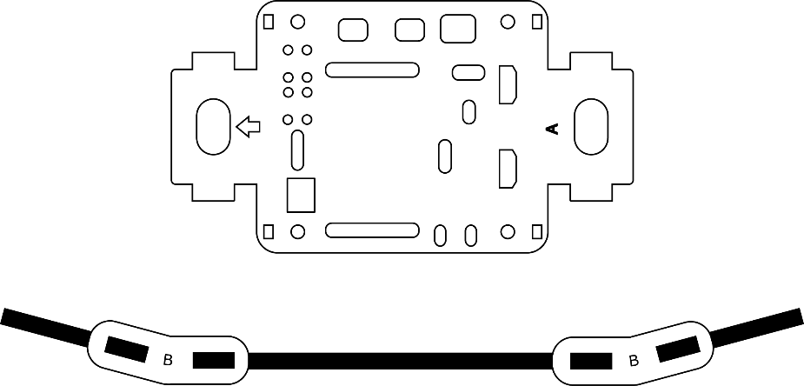
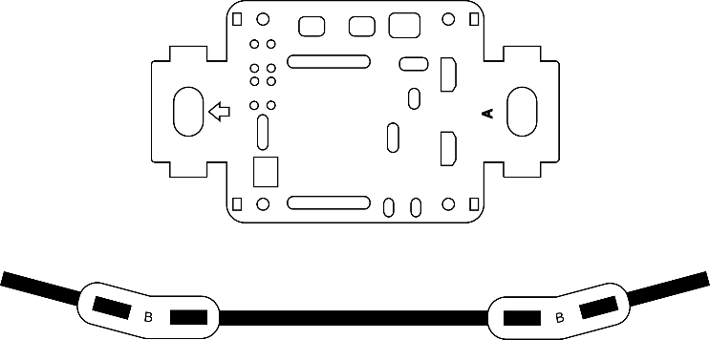
組み立ての注意点
部品Aの[⇨]や[A]の文字の刻印がある面が
上になるようにする。
[部品A]は矢印が ある面を上にする
上
両端の[部品C]の先が上方向に15度かたむくように取り付ける。
これが下を向いているとうまく動きません。
[部品C]の向きに注意
上

Slide 10
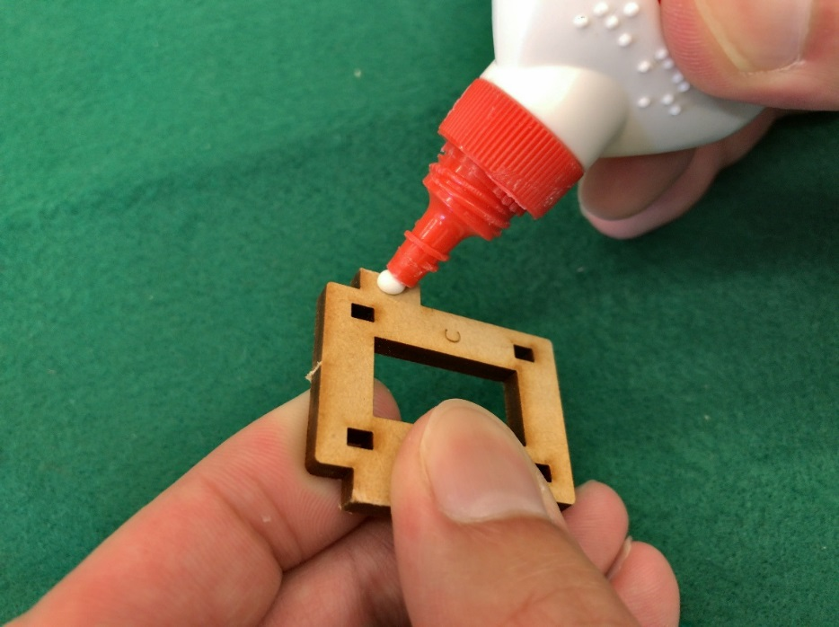
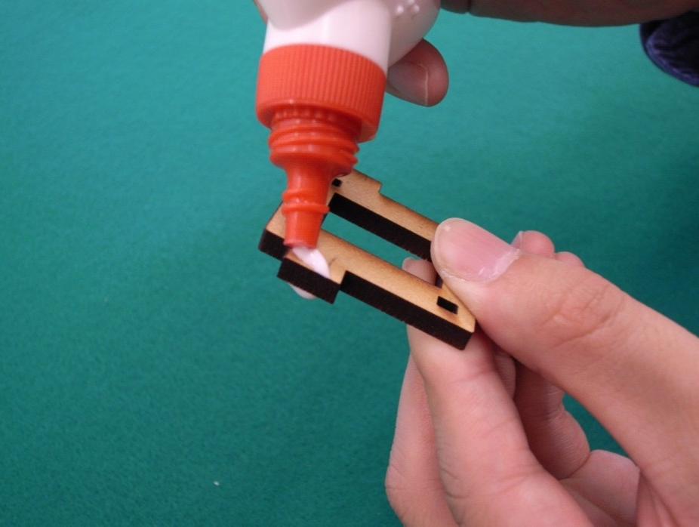
接着剤をつける
1ヶ所につける
裏面に つける
ここには まだつけない
① [部品C]に接着剤をつける
② 裏面にも接着剤をつける

Slide 11
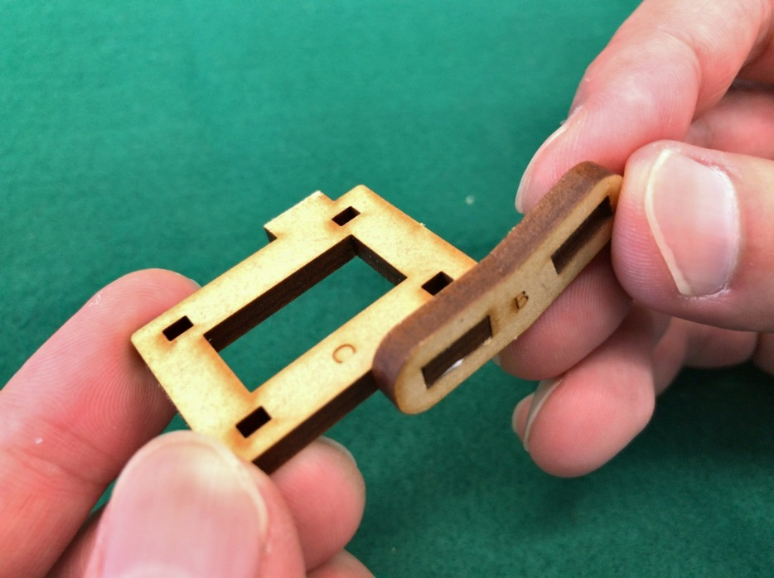
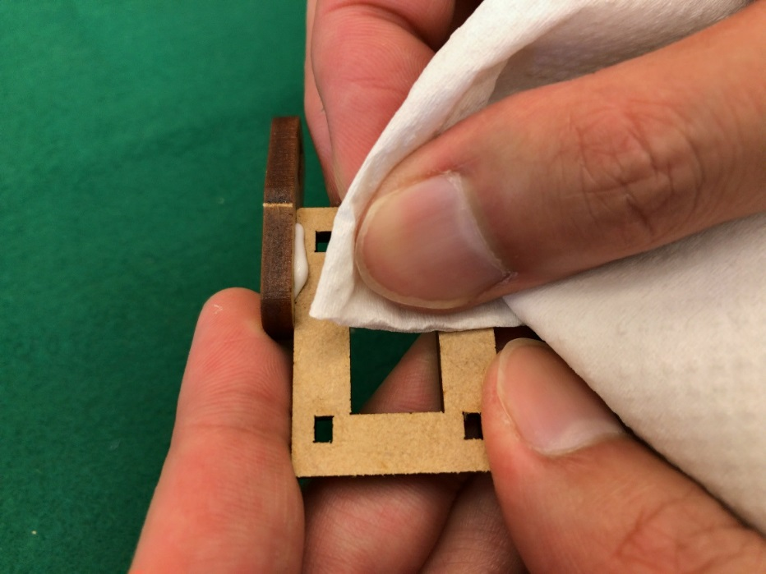

部品をはめ込む
部品B
部品C
① [部品B]に[部品C]を差し込む
② はみ出た接着剤をティッシュで拭き取る
[部品A]と[部品C]は[⇨]や[A]の文字の刻印がある面が上になるように取り付ける。
刻印がある面
↓

Slide 12
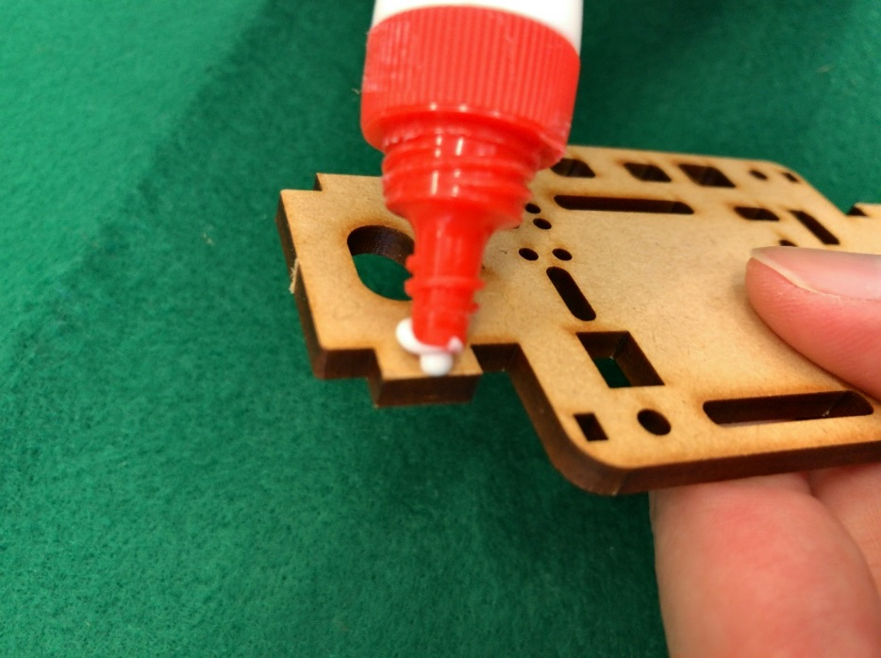
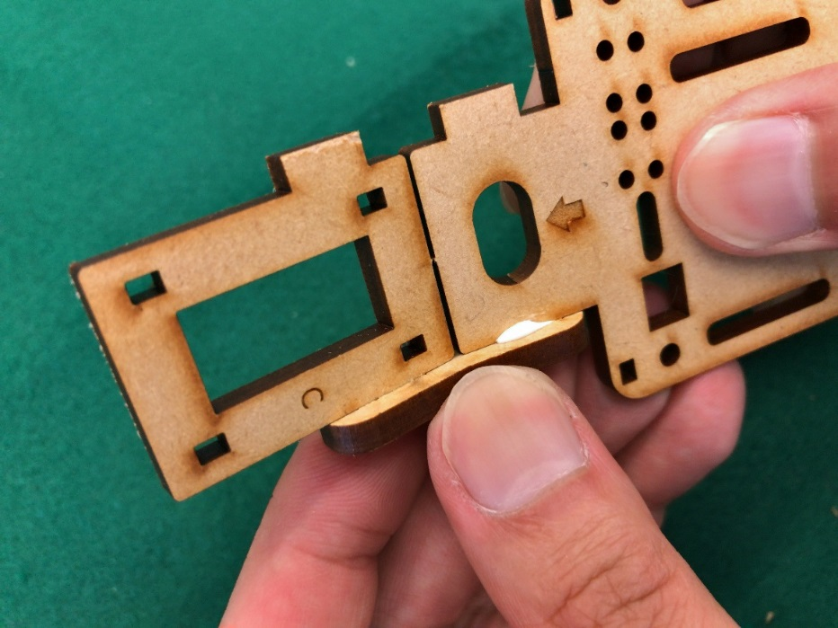
[部品A]の取り付け
部品A
表面・裏面 につける
① [部品A]に接着剤をつける
② 先程組み立てた部品を取り付ける ※ はみ出た接着剤は毎回ティッシュで拭き取ろう
[部品A]と[部品C]は[⇨]や[A]の文字の刻印がある面が上になるように取り付ける。
刻印がある面
↓

Slide 13
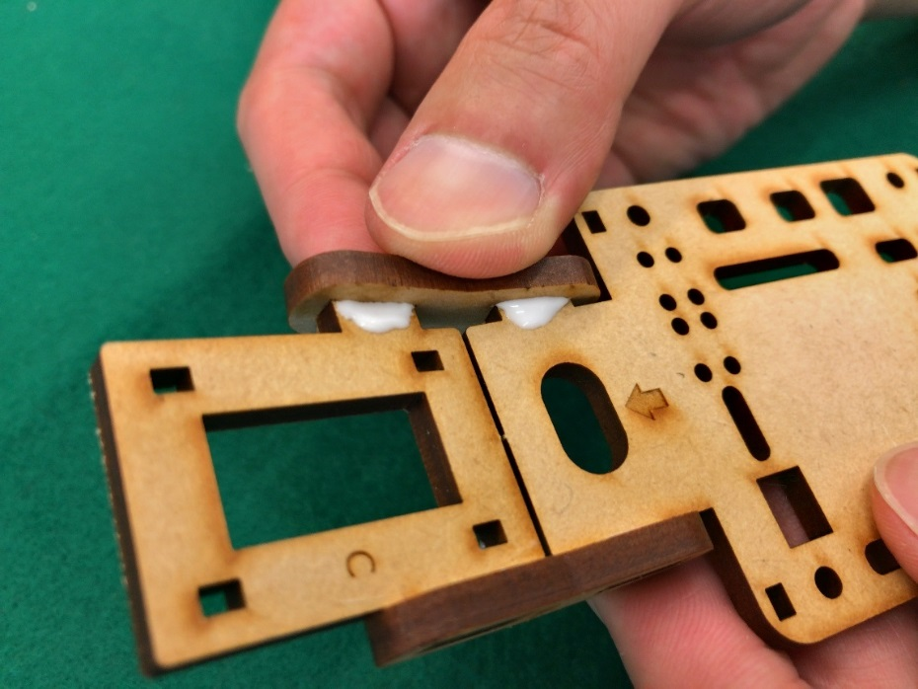
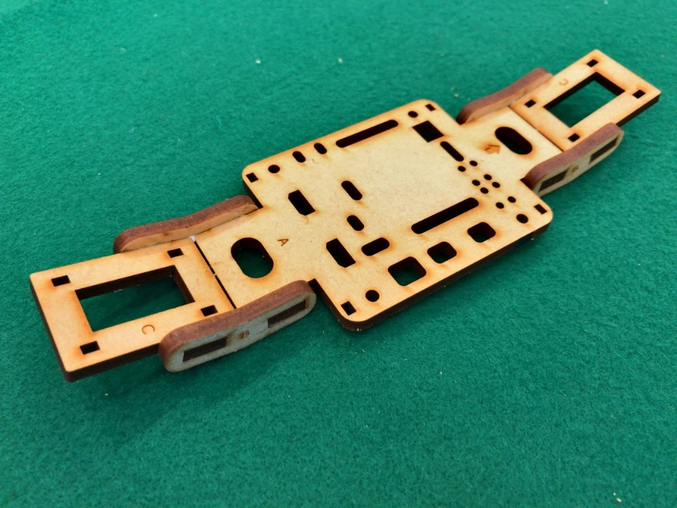
同様の作業を繰り返す
① 反対側も同様に取り付ける
② 写真のように全て取り付ける ここまでできたら胴体部品は完成です！
[部品A]と[部品C]は[⇨]や[A]の文字の刻印がある面が上になるように取り付ける。
刻印がある面
↓

Slide 14
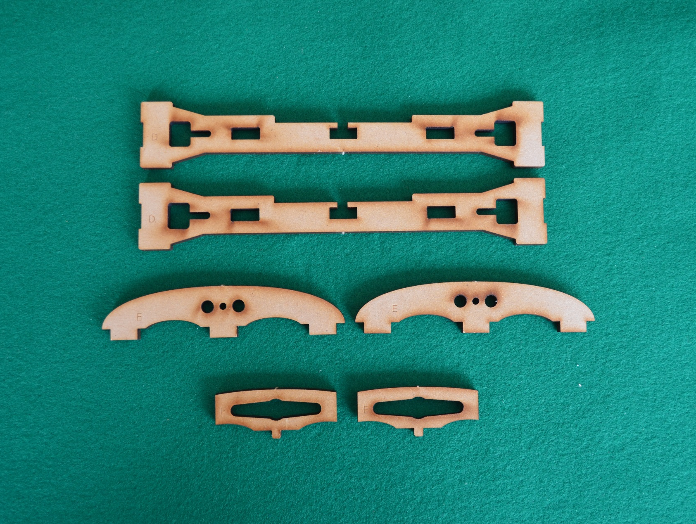
足に使う部品の確認
[部品D] 2個
[部品E] 2個
[部品F] 2個

Slide 15
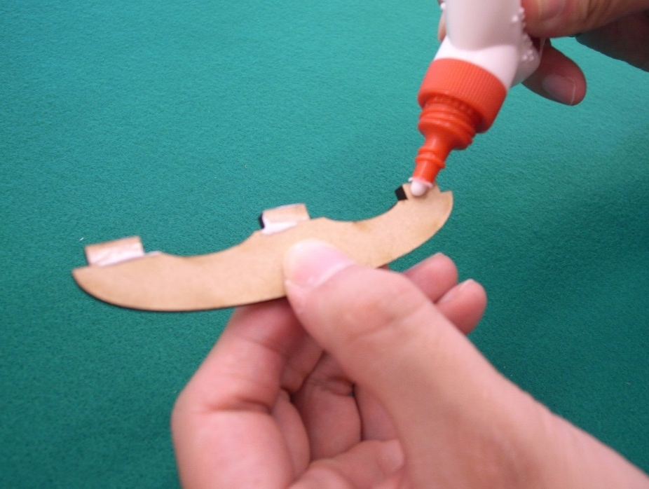
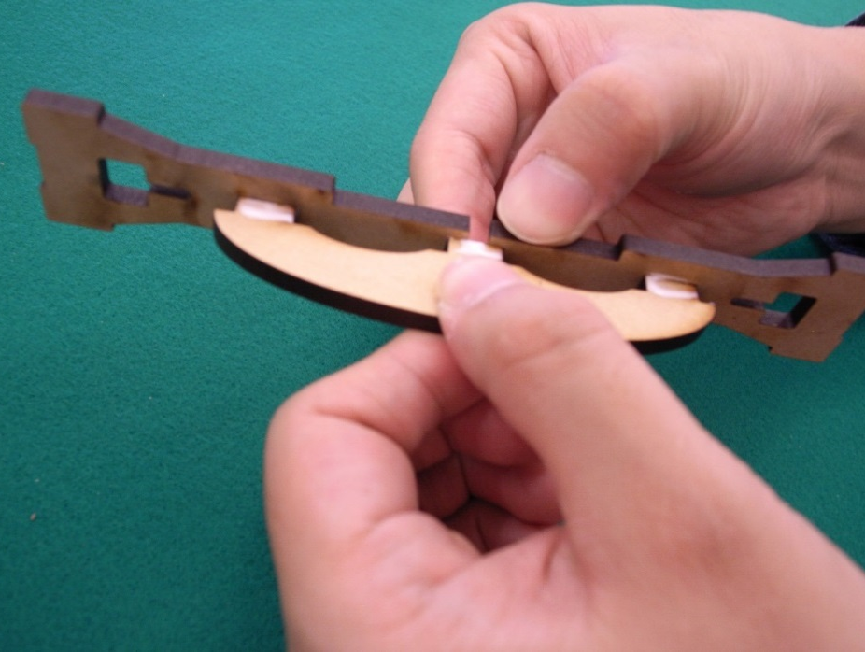
[部品E]を[部品D]に取り付ける
① [部品E]に接着剤をつけて
② [部品D]に取り付ける。

Slide 16
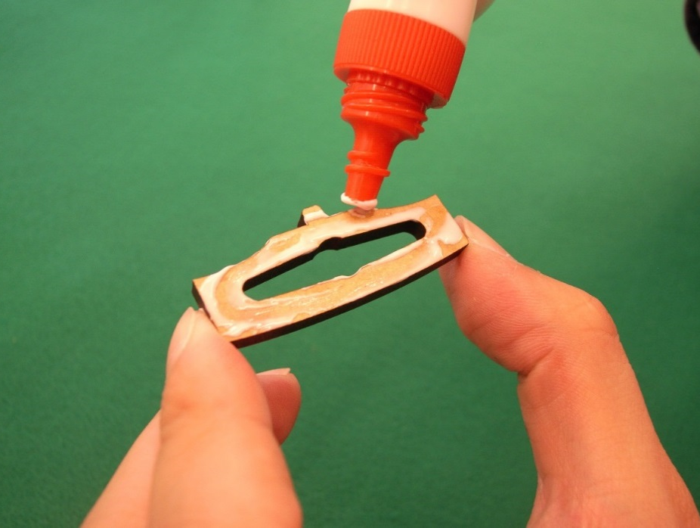
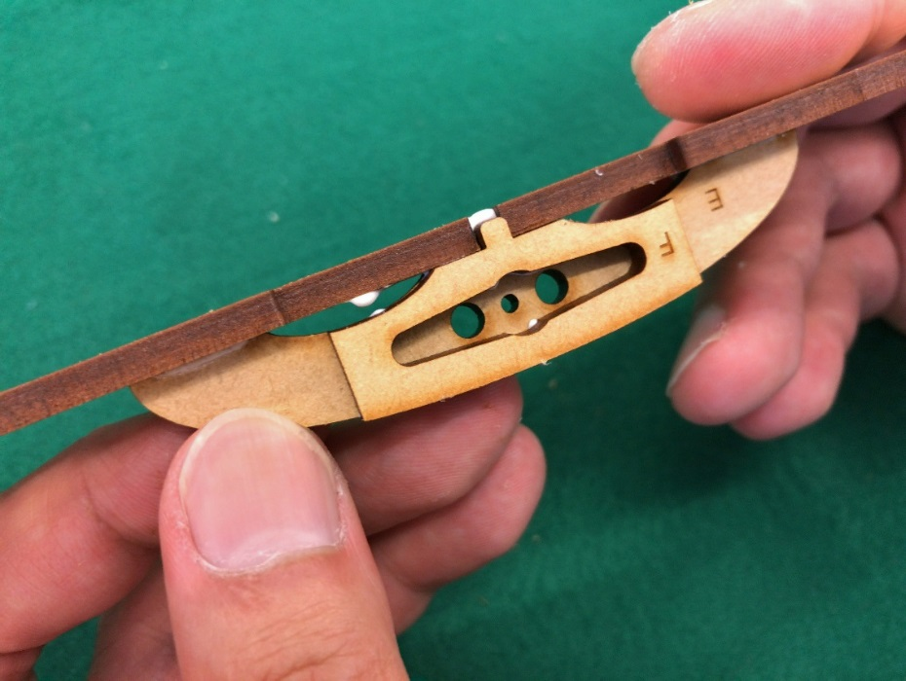
[部品F]の貼り合わせ
[部品E]と[部品F]の輪郭をピッタリ合わせる
① [部品F]に接着剤をつける。
② [部品E]に貼り合わせる。

Slide 17
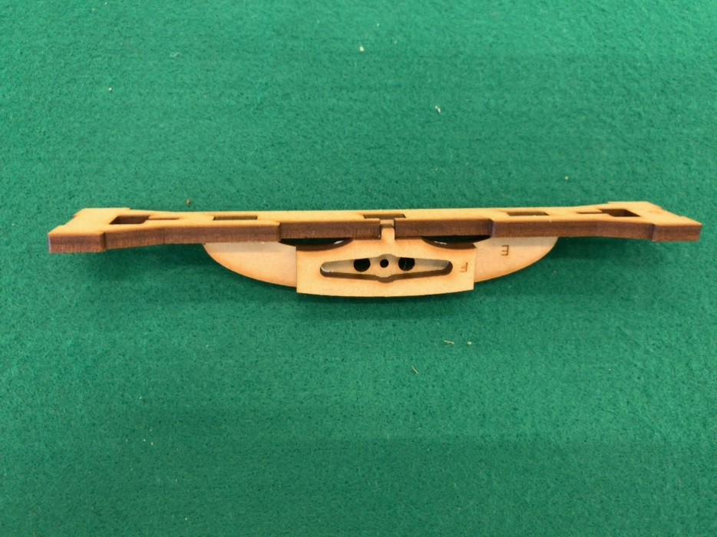
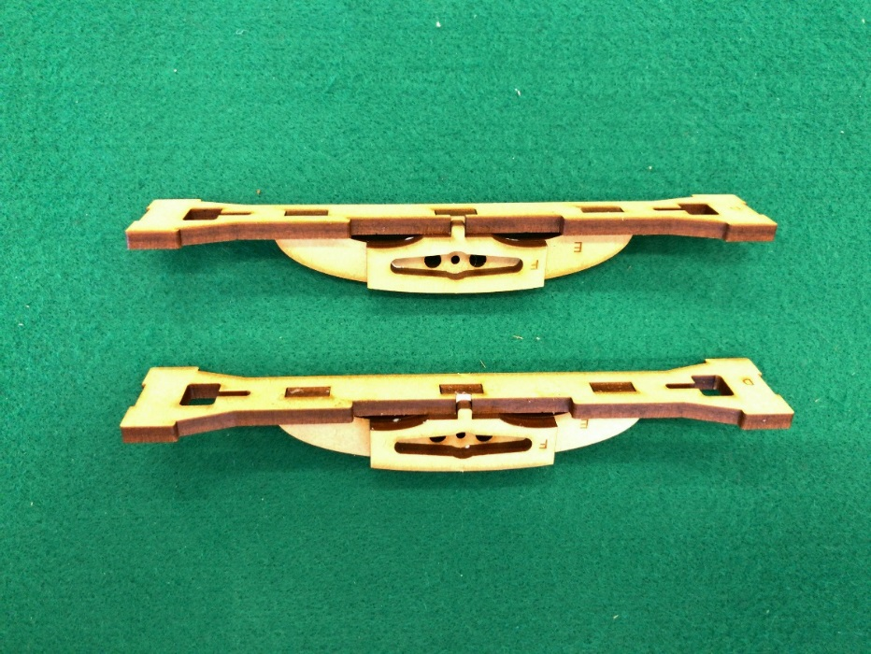
足部品の外観
① これで完成。
② もう1個、同様に組み立てる。

Slide 18
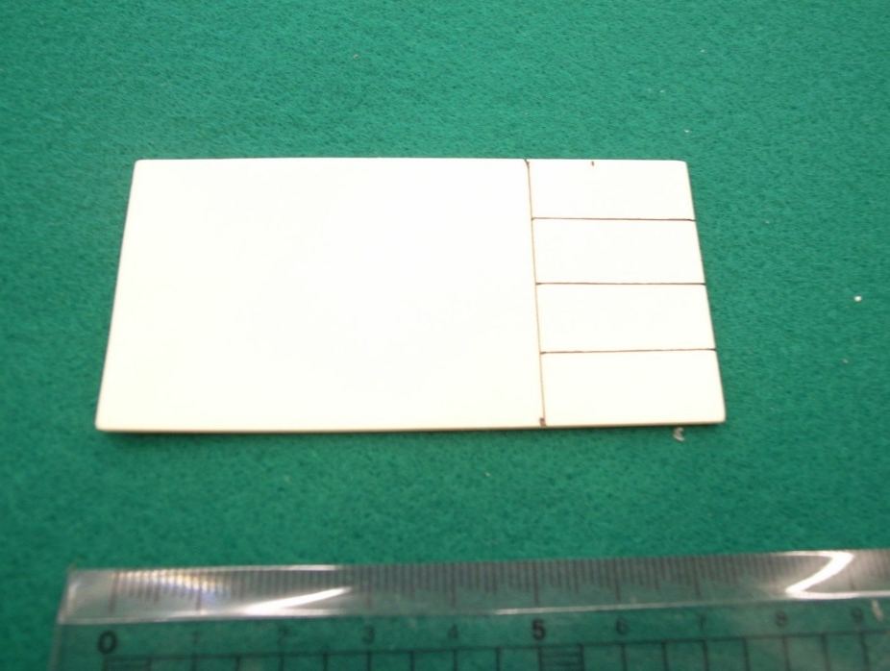
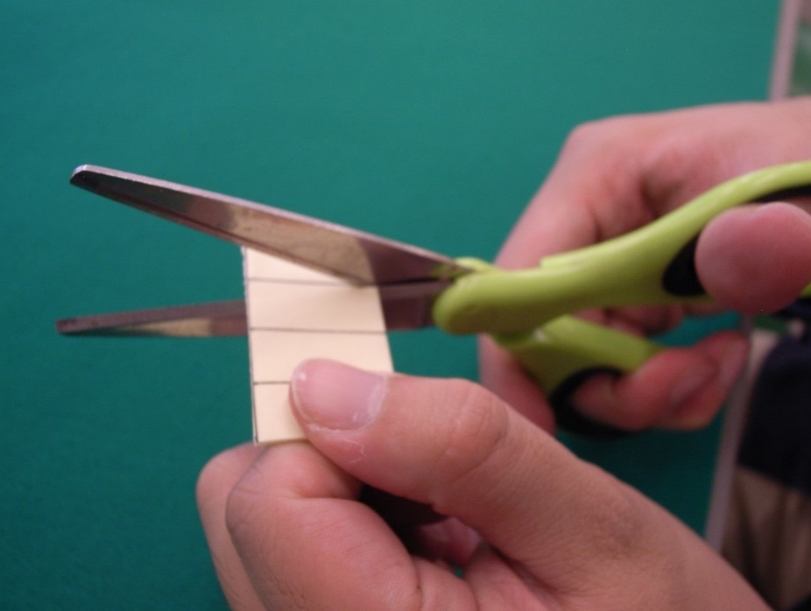
両面テープを切る
① ペンで25[mm]×10[mm]の四角形を4つ描く。
② はさみで切る。

Slide 19
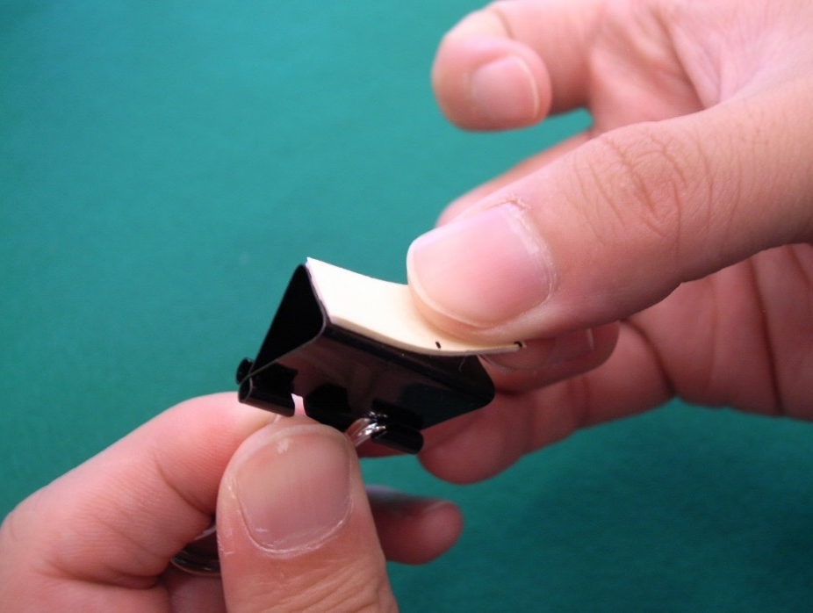
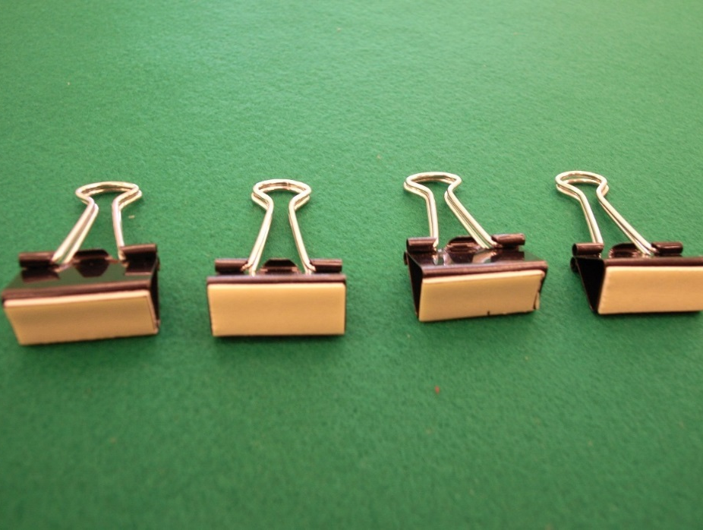
クリップに両面テープを貼る
① 切った両面テープをクリップに貼る。
② 合計4個のクリップに両面テープを貼る。

Slide 20
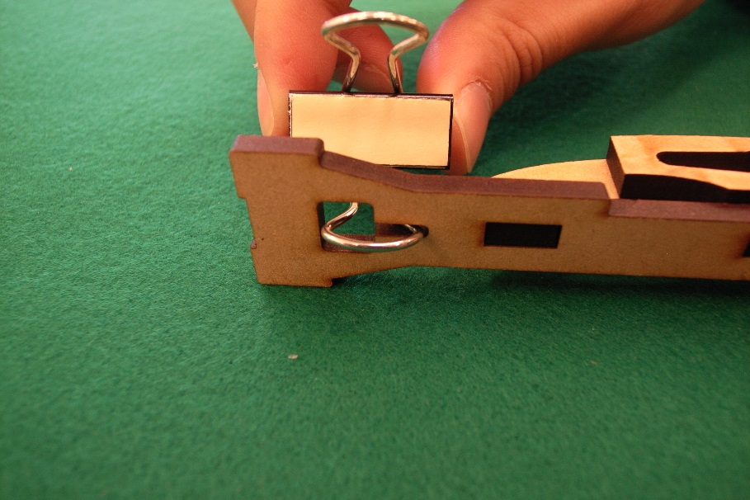
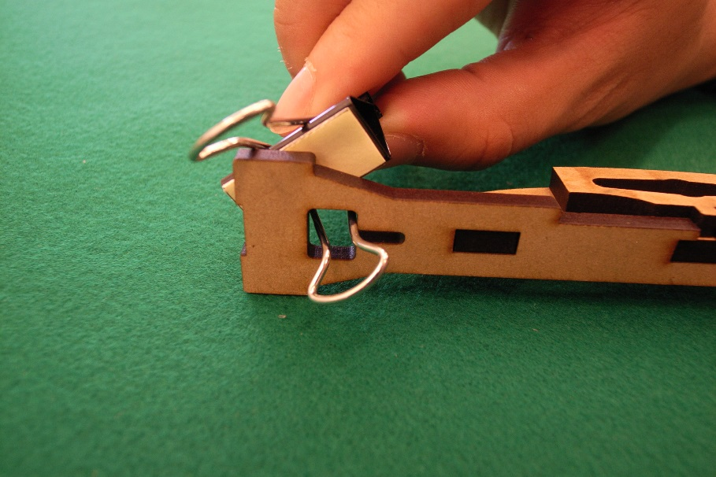
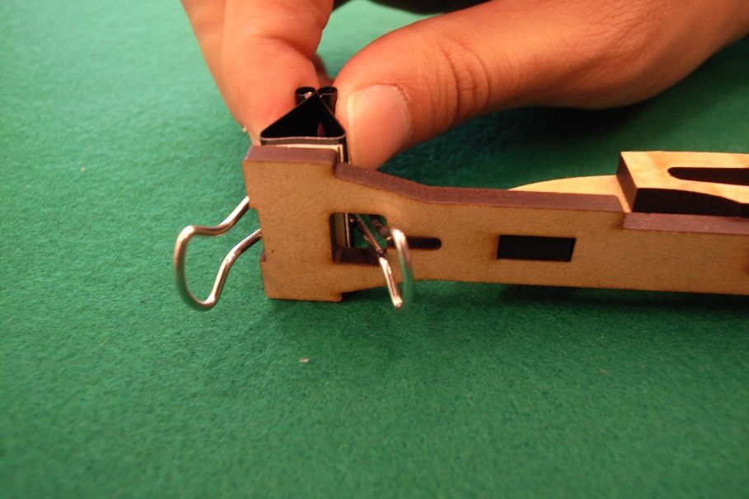
クリップを足に貼り付ける
注意
[部品E]・[部品F]がある側からクリップを入れる。
[部品E]・[部品F]
写真のようにクリップを足の先に入れて両面テープで貼り付ける。

Slide 21
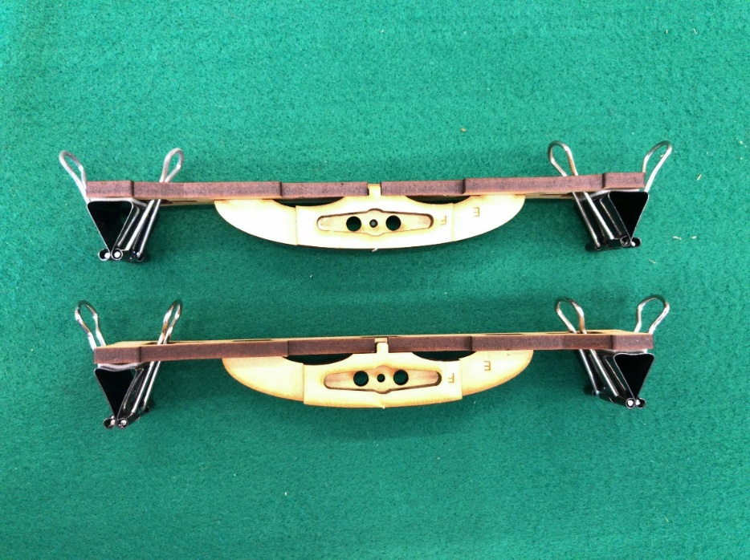
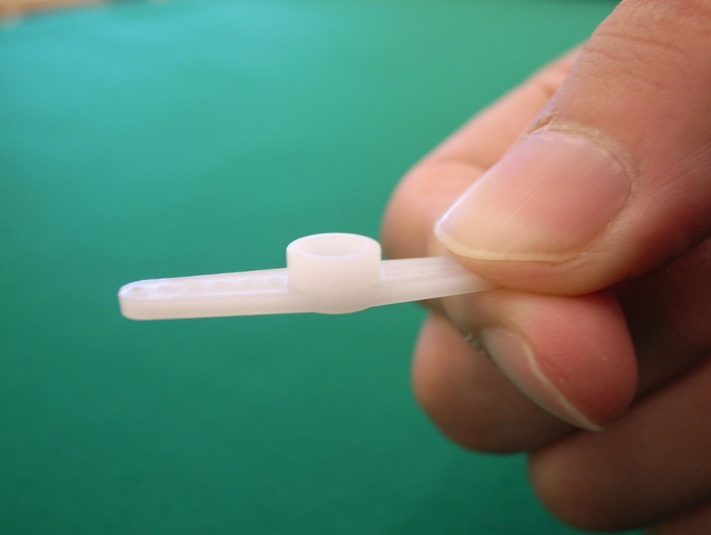
足にサーボホーンを取り付ける
クリップ4個を貼り合わせるとこのようになる。
次はこの白い部品（サーボホーン）を取り付ける。

Slide 22
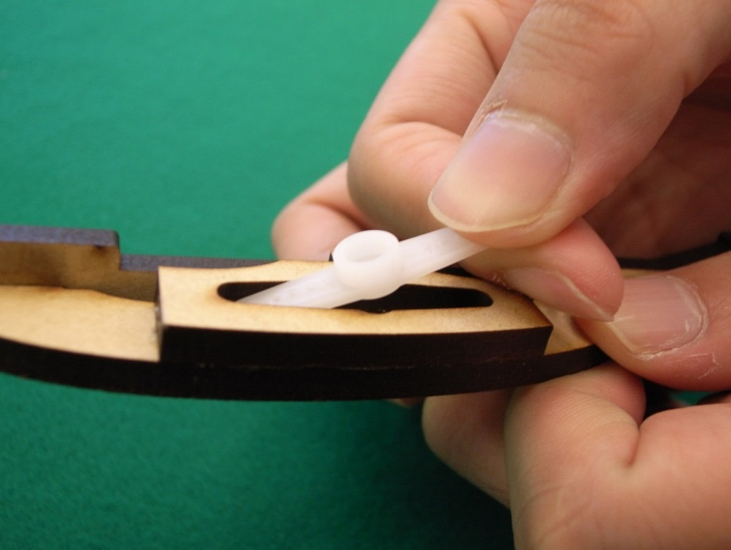
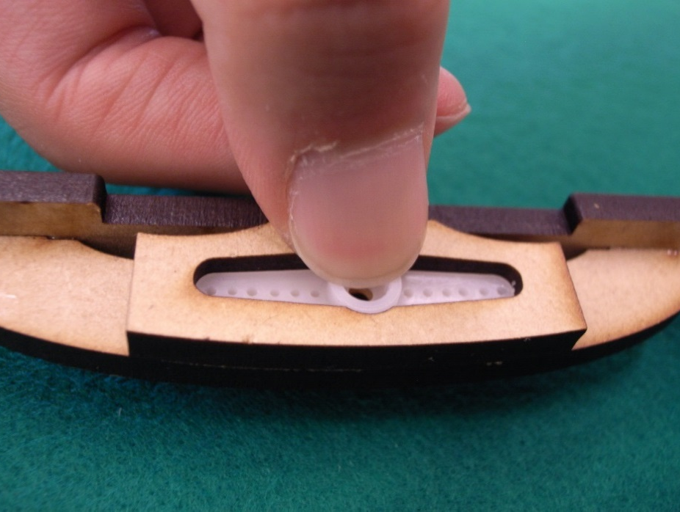
足にサーボホーンを取り付ける
向きに注意！
① サーボホーンを足部品の穴に入れて。
② しっかりと指で押し込む。

Slide 23
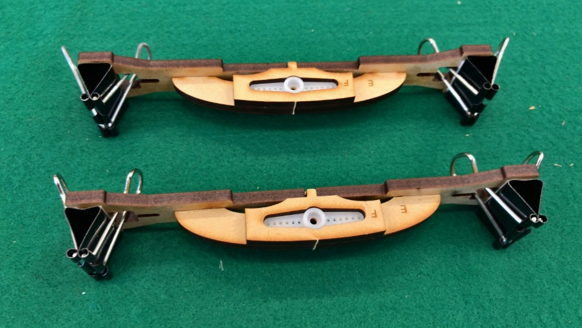
足部品の外観
これで足部品の完成です！

Slide 24
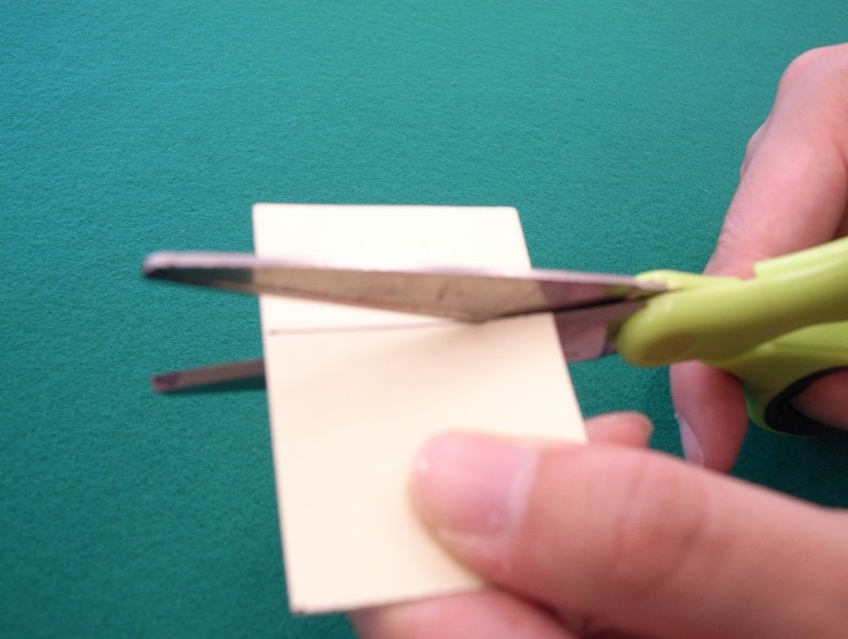
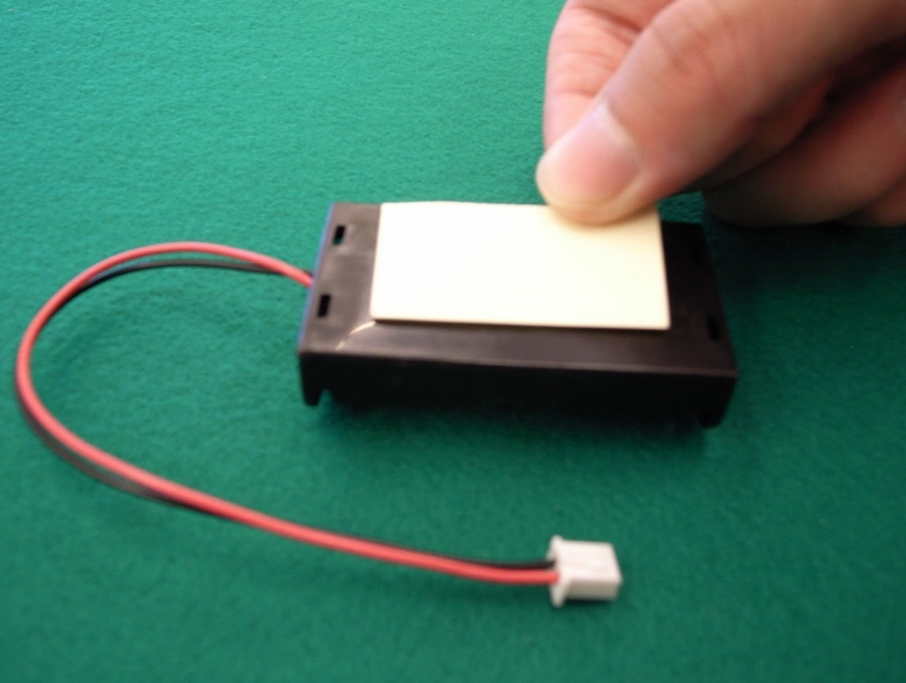
両面テープを電池ボックスに貼り付ける
① 20[mm]×40[mm]の両面テープをつくる。
② 電池ボックスの裏面に貼る。

Slide 25
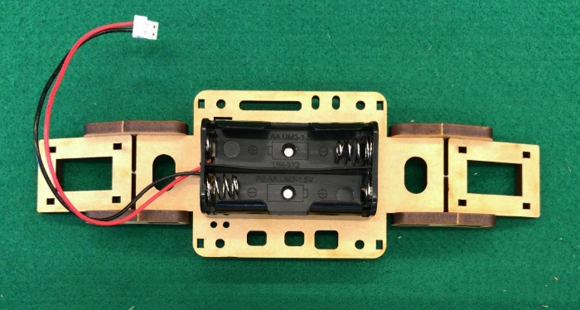
電池ボックスを胴体部品に貼り付ける
注意
電池ボックスの赤黒のコードが出ているところの向きと胴体の[部品A]の長い穴の位置に注意して、写真と同じ向きで電池ボックスを胴体下面に貼り付けます。 ケーブルが逆の方向を向いていると電池ボックスの端子が[制御基板]まで届かない場合があります。
胴体下面に 電池ボックスを 貼り付ける
長い穴
ケーブル
胴体の下面（矢印やアルファベットが印字されていない面）に電池ボックスを貼り付ける。

Slide 26
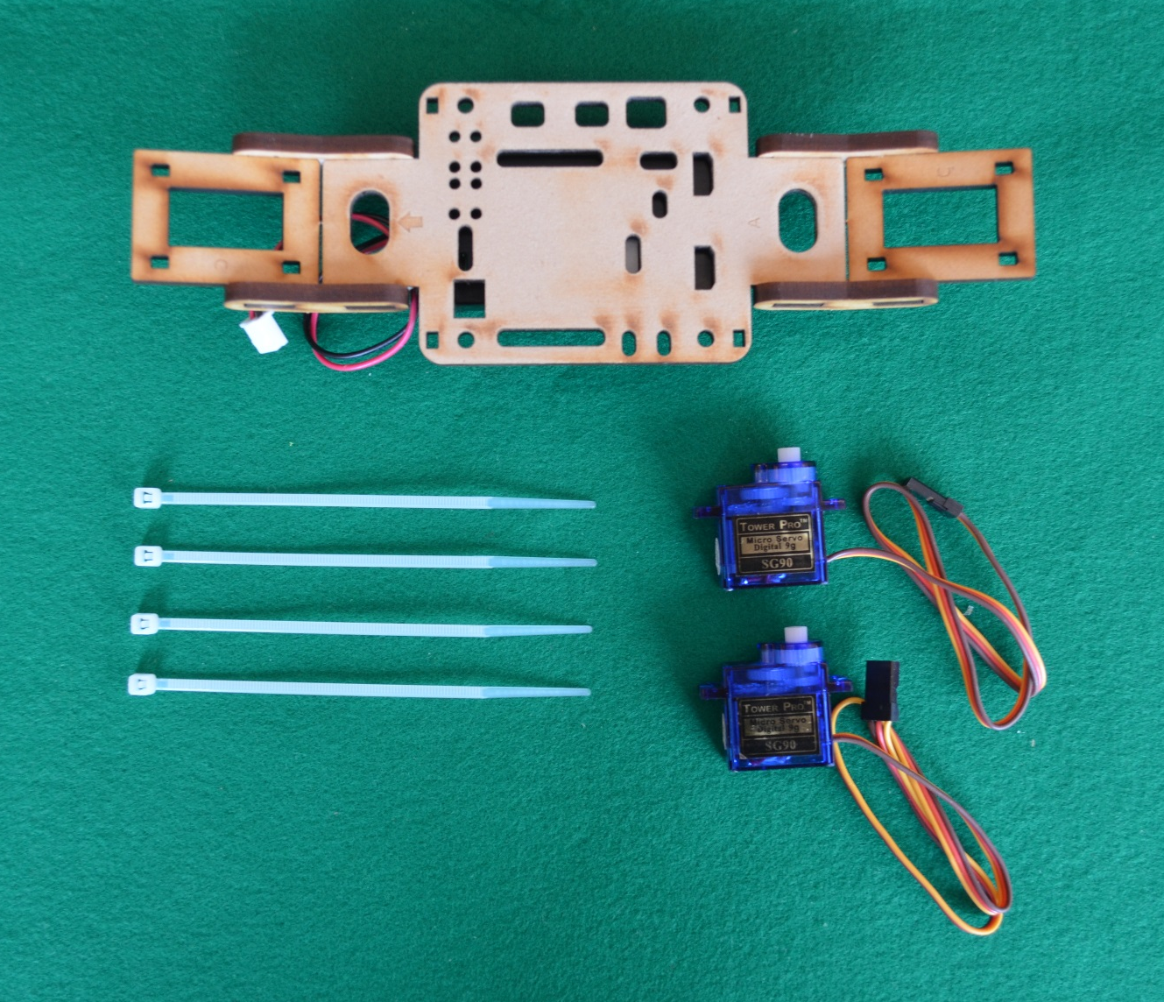
部品の確認
[胴体部品] （組み立て済み）
[サーボモーター] 2個
[結束バンド] 4本

Slide 27
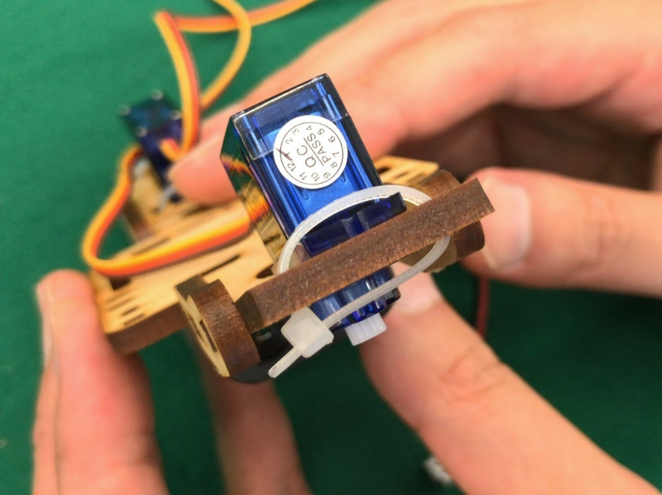


結束バンドの悪い締め方と良い締め方
事前チェック
部品C
部品C
足パーツ
足パーツ
結束バンドが足パーツに 当たって歩行の妨げになる
結束バンドと足パーツの間に すき間ができているのが良い

Slide 28


サーボモーターを胴体に固定する
ケーブルは内向き
上から 載せるだけ
① ケーブルの向きに注意してサーボモーターを四角の穴に載せる
② 写真と同じ向きで結束バンドを穴に通す

Slide 29


結束バンドを穴に通す
結束バンドの締め方を チェック！
① 写真と同じように結束バンドを穴に通す
② 結束バンドでサーボモーターを胴体に固定する
結束バンドの締め方
部品C
部品C
足パーツ
足パーツ

Slide 30


結束バンドをしっかりと締める
① もう片方にも同様に結束バンドで固定する
② 強く絞めつけて余分なところをニッパーで切る
結束バンドの締め方
部品C
部品C
足パーツ
足パーツ

Slide 31


電池ボックスのケーブルを穴に通す
電池ボックスのケーブルを近くの穴に通す
サーボモーターの取り付け完了！

Slide 32

部品の確認
[胴体部品]
（組み立て済み）
[結束バンド] 4本
[制御基板] 1枚

Slide 33


胴体に制御基板を取り付ける
矢印
胴体部品の矢印が付いている側に制御基板の スイッチがある側を合わせて載せる
正しい向きで制御基板を載せると、制御基板と 胴体部品がピッタリくっつく。

Slide 34



結束バンドで固定する
胴体下面から丸穴に結束バンドを通し、四角穴に結束バンドの先を差し込み、強く引っ張って締める。 結束バンド4本を締めたらニッパーで余分な部分を切り取る。

Slide 35


配線をする
① 電池ボックスのコネクターを挿し込む
② 基板のスイッチがある側のサーボモーターの線を穴に通す

Slide 36


サーボモーターのケーブルは向きに注意！
茶色が端子の[G]側に なるように挿し込む
[F]の文字を確認
茶色が端子の[G]側に なるように挿し込む
前方（胴体パーツの矢印が向いている方）のサーボモーターの線は端子[F]に、後方のサーボモーターの線は 端子[R]に挿し込む。ケーブルの色と基板に印刷された文字が写真と一致するように挿し込む。

Slide 37

結束バンドで整える
ケーブルが邪魔なところは結束バンドで整える

Slide 38


サーボモーターの初期角度設定
サーボモーターの基準となる角度をはじめに設定します。
電池を入れてRESETボタン（赤ボタン）を押すと、サーボモーターの角度が0度（基準となる角度）に動きます。
動きが止まったら電源スイッチをOFFにして電池を抜きましょう。
※この初期角度設定を行わないと足を取り付けたときに変な角度で足が動き、最悪の場合には破損することがあります。

Slide 39


足を胴体に取り付ける
① 足のサーボホーンの穴にサーボモーターを差し込む。
② 挿し込む際には胴体と足で「Ｔ字」にする。

Slide 40


足を胴体に取り付ける
① 反対側の足も同様に取り付ける
② ネジを2本準備する

Slide 41


ネジで固定する
① 足の中央にある穴にネジを挿し込む
② ドライバーでネジを回し、足をサーボモーターに 固定する。無理な力で回さないように注意。

Slide 42

これで本体は完成！！

Slide 43

クリップに「足」を取り付けよう！
ペン、箸、鉛筆、木の枝 etc.
FabWalker εのクリップにはペン、箸、鉛筆、木の枝など、様々な素材をはさんで取り付けることができます。素材を変えることで歩き方がどのように変わるのか、うまく歩かせるには何をどのように取り付けるのがいいのか、よく観察してみましょう。

Slide 44

サンプルプログラムで歩かせる（スイッチ等の名称）
電源スイッチ
リセットボタン （赤ボタン）
実行ボタン （青ボタン）
ボリューム1
ボリューム2

Slide 45
サンプルプログラムで歩かせる（実行手順）
ON
電源スイッチ
実行ボタン （青ボタン）
電源スイッチをONにします。
青ボタン（実行ボタン）を押すと、プログラムがスタートします。最初はFabWalker εが以下のように歩くようサンプルプログラムが入っています。
スタート → 数歩前進（LED点灯） → 1秒停止 → 数歩後退（LED消灯） → 1秒停止 → 最初に戻る

Slide 46
サンプルプログラムで歩かせる（動きを止める）
OFF
リセットボタン （赤ボタン）
赤ボタン（リセットボタン）を押すと、プログラムが停止し、スタンバイ状態になる。
電源スイッチをOFFにする。 モーターの動作が止まっていても電源スイッチがONのまま（スタンバイ状態など）だと少しずつ電池を消耗するので、使わないときは必ず電源スイッチをOFFにすること。

Slide 47
サンプルプログラムで歩かせる（歩幅・スピードを調整）
制御基板についているボリュームによってFabWalker εが歩くときの 歩幅と歩行スピードを調整することができます。
RV2
スピードを調整
RV1
歩幅を調整
RV2: 時計回りに回すとスピードが速くなる
反時計回りに回すとスピードが速くなる
RV1: 時計回りに回すと歩幅が大きくなる
反時計回りに回すと歩幅が小さくなる

